Slide 1
Git ⬩ GitHub ⬩ Renv
Kirill Voronin <imvoroninkir@gmail.com>
Notes:
Кирилл
Центр гематологи и онкологии Димы Рогачева
Команда R, Rmarkdown, те же библиотеки, git

Slide 2
Планы на вечер
Поговорим про контроль версий при помощи Git
Установку пакетов через renv
Создадим идеальный проект используя Git и renv
Повторяемый Rmarkdown
Музыкальный чарт «Billboard top 200»
Выберем лучших исполнителей
Запушим на GitHub
Поработаем вместе используя GitHub pull request (PR)
Рассмотрим best practices и различные ситуации

Slide 3
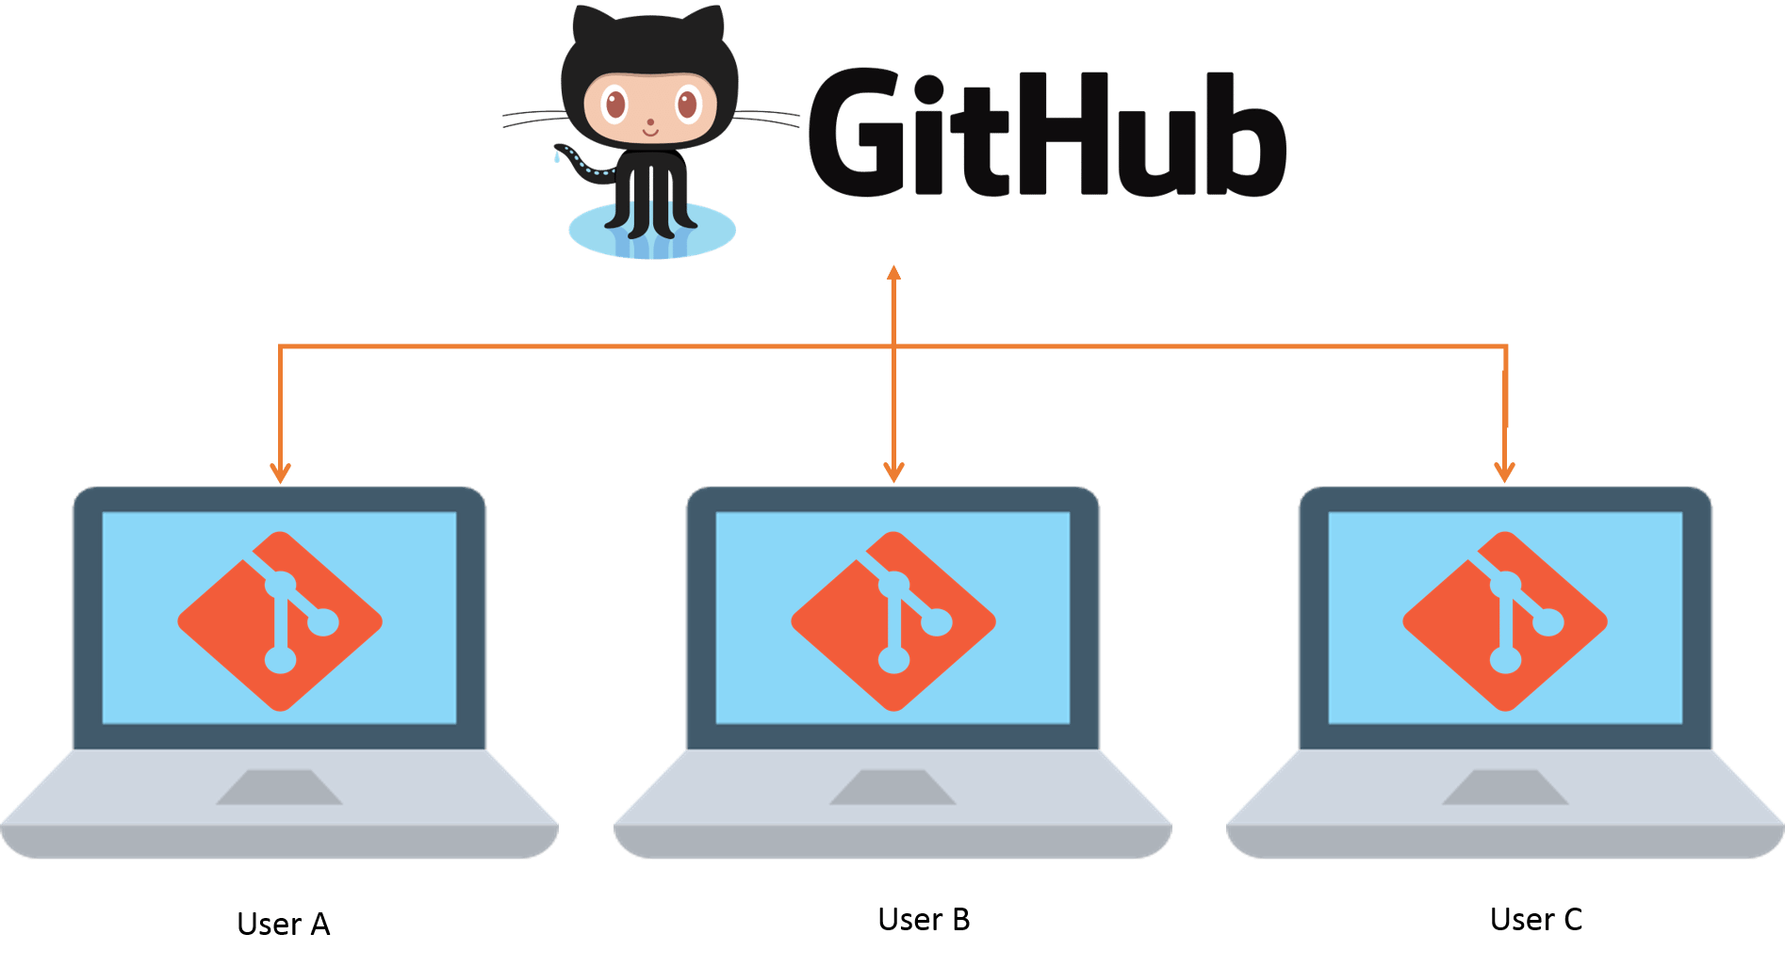
Git – программа для контроля версий (VCS)
Есть другие программы с интерфейсом
Но внутри тот же Git
(GitKraken , GitHub Desktop)
Notes:
Стоит у вас на компьютере, я просил поставить для практической части
Что означает контроль версий

Slide 4
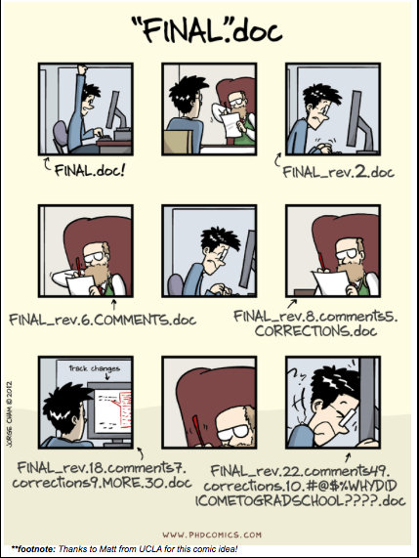
Git – программа для контроля версий (VCS)
Есть другие программы с интерфейсом
Но внутри тот же Git
(GitKraken , GitHub Desktop)
Notes:
Наверное все были в такой ситуации – версии, бранчи, хорошо если есть дропбокс или google doc
хорошо если Dropbox, Google drive

Slide 5
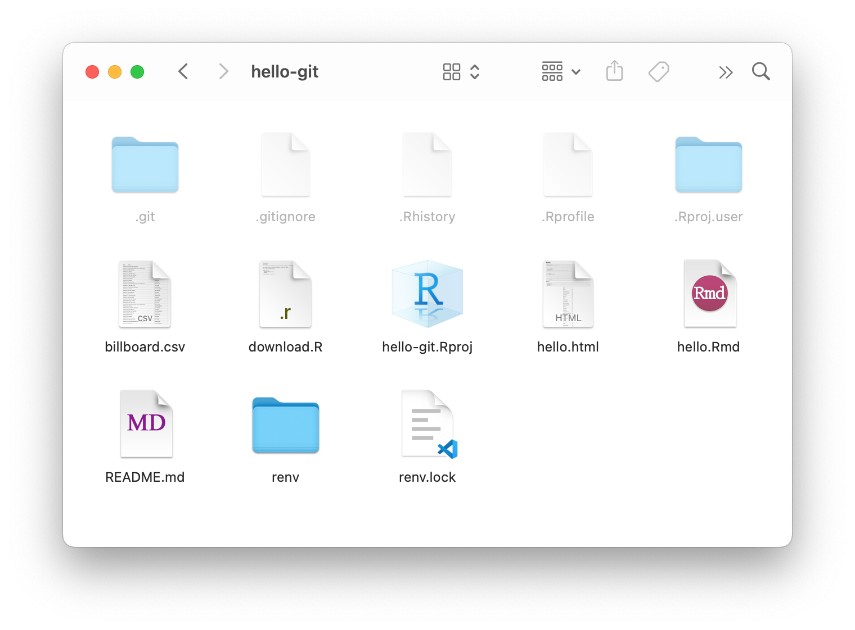
Git – программа для контроля версий (VCS)
Есть другие программы с интерфейсом
Но внутри тот же Git
(GitKraken , GitHub Desktop)
Репозиторий (локальный)
Notes:
git так же оперирует директориями, только называются они репозитории
Показать .git

Slide 6
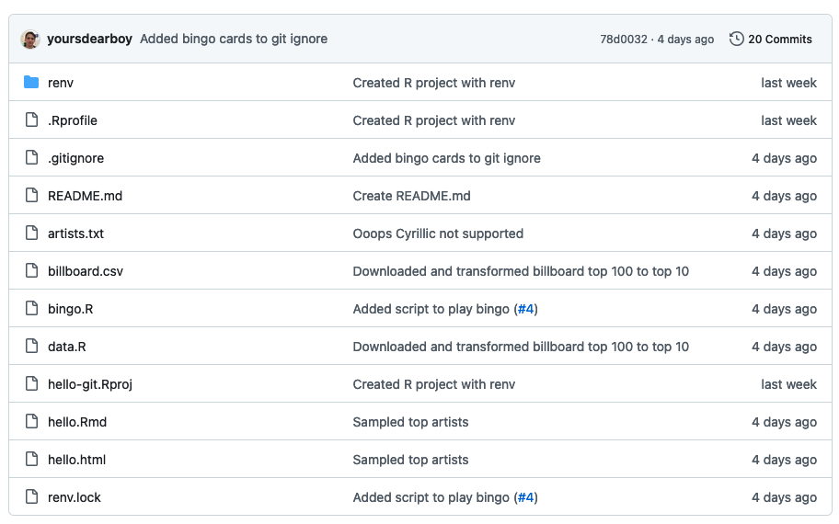
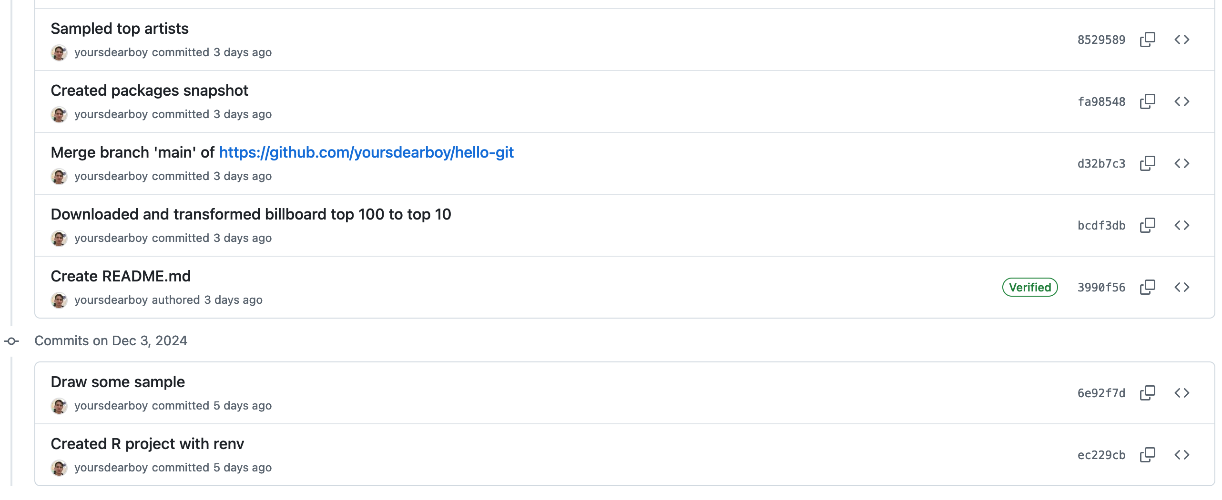
GitHub – хостинг репозиториев
Есть другие хостинги
GitLab, Gitea, Bitbucket
Репозиторий (remote)
Notes:
Можем загрузить репозиторий на GitHub - это хостинг
В больших компаниях вокруг Git и Github... уведомления, обсуждения, отслеживание задач
Но даже для работы одному

Slide 7
Для организации рабочего процесса
Всегда есть резервная копия
Легко вернуться к исходному состоянию
Итеративный процесс работы

Slide 8
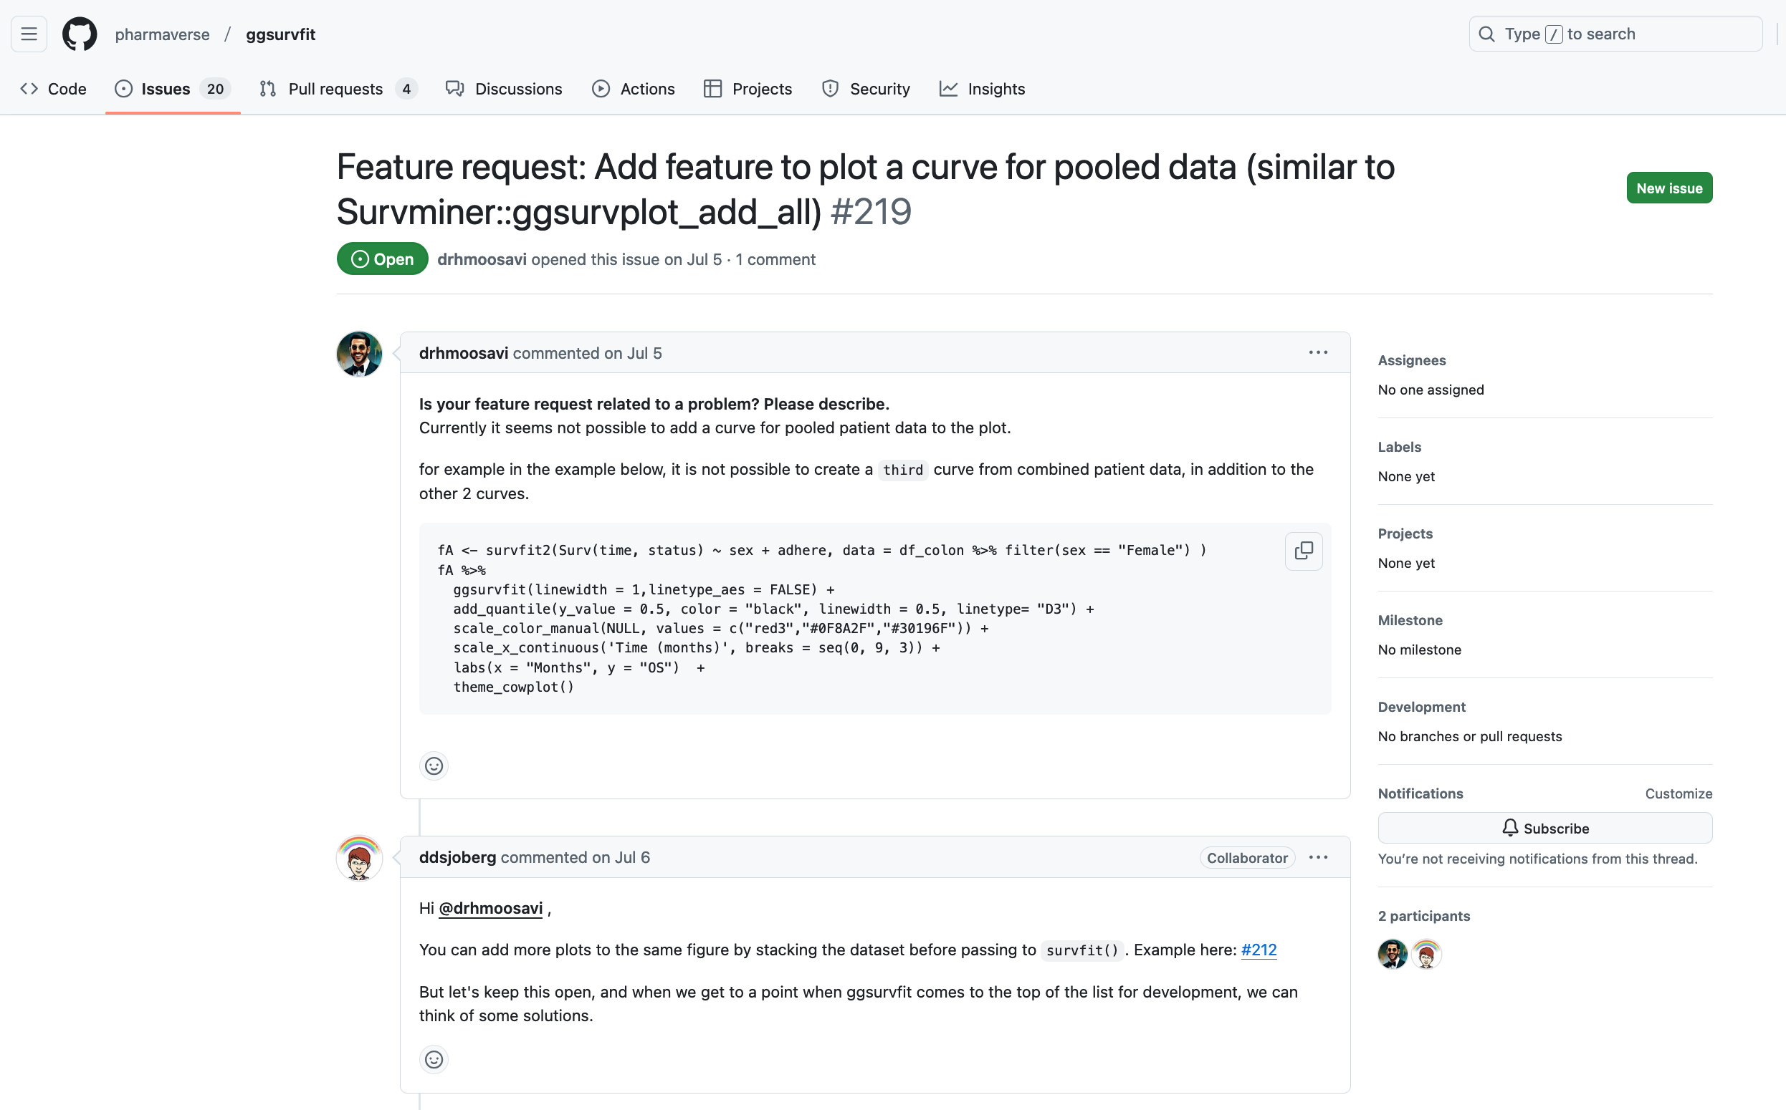
Для разработки
Notes:
Культурный феномен open source. GitHub это вообще социальная сеть.

Slide 9
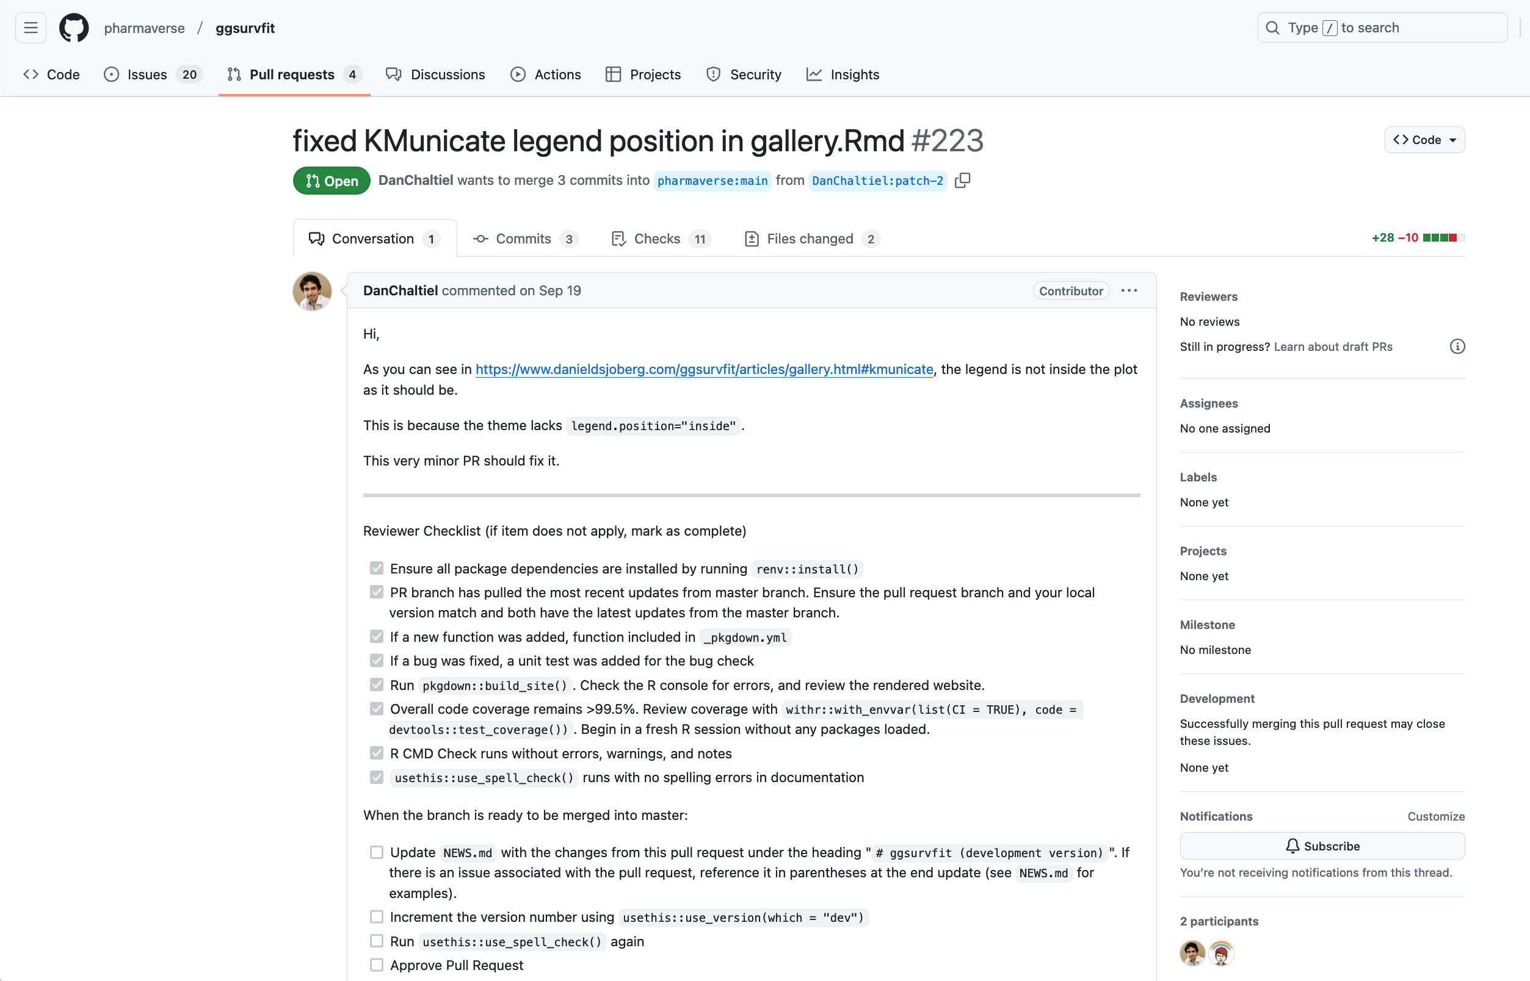
Для разработки

Slide 10
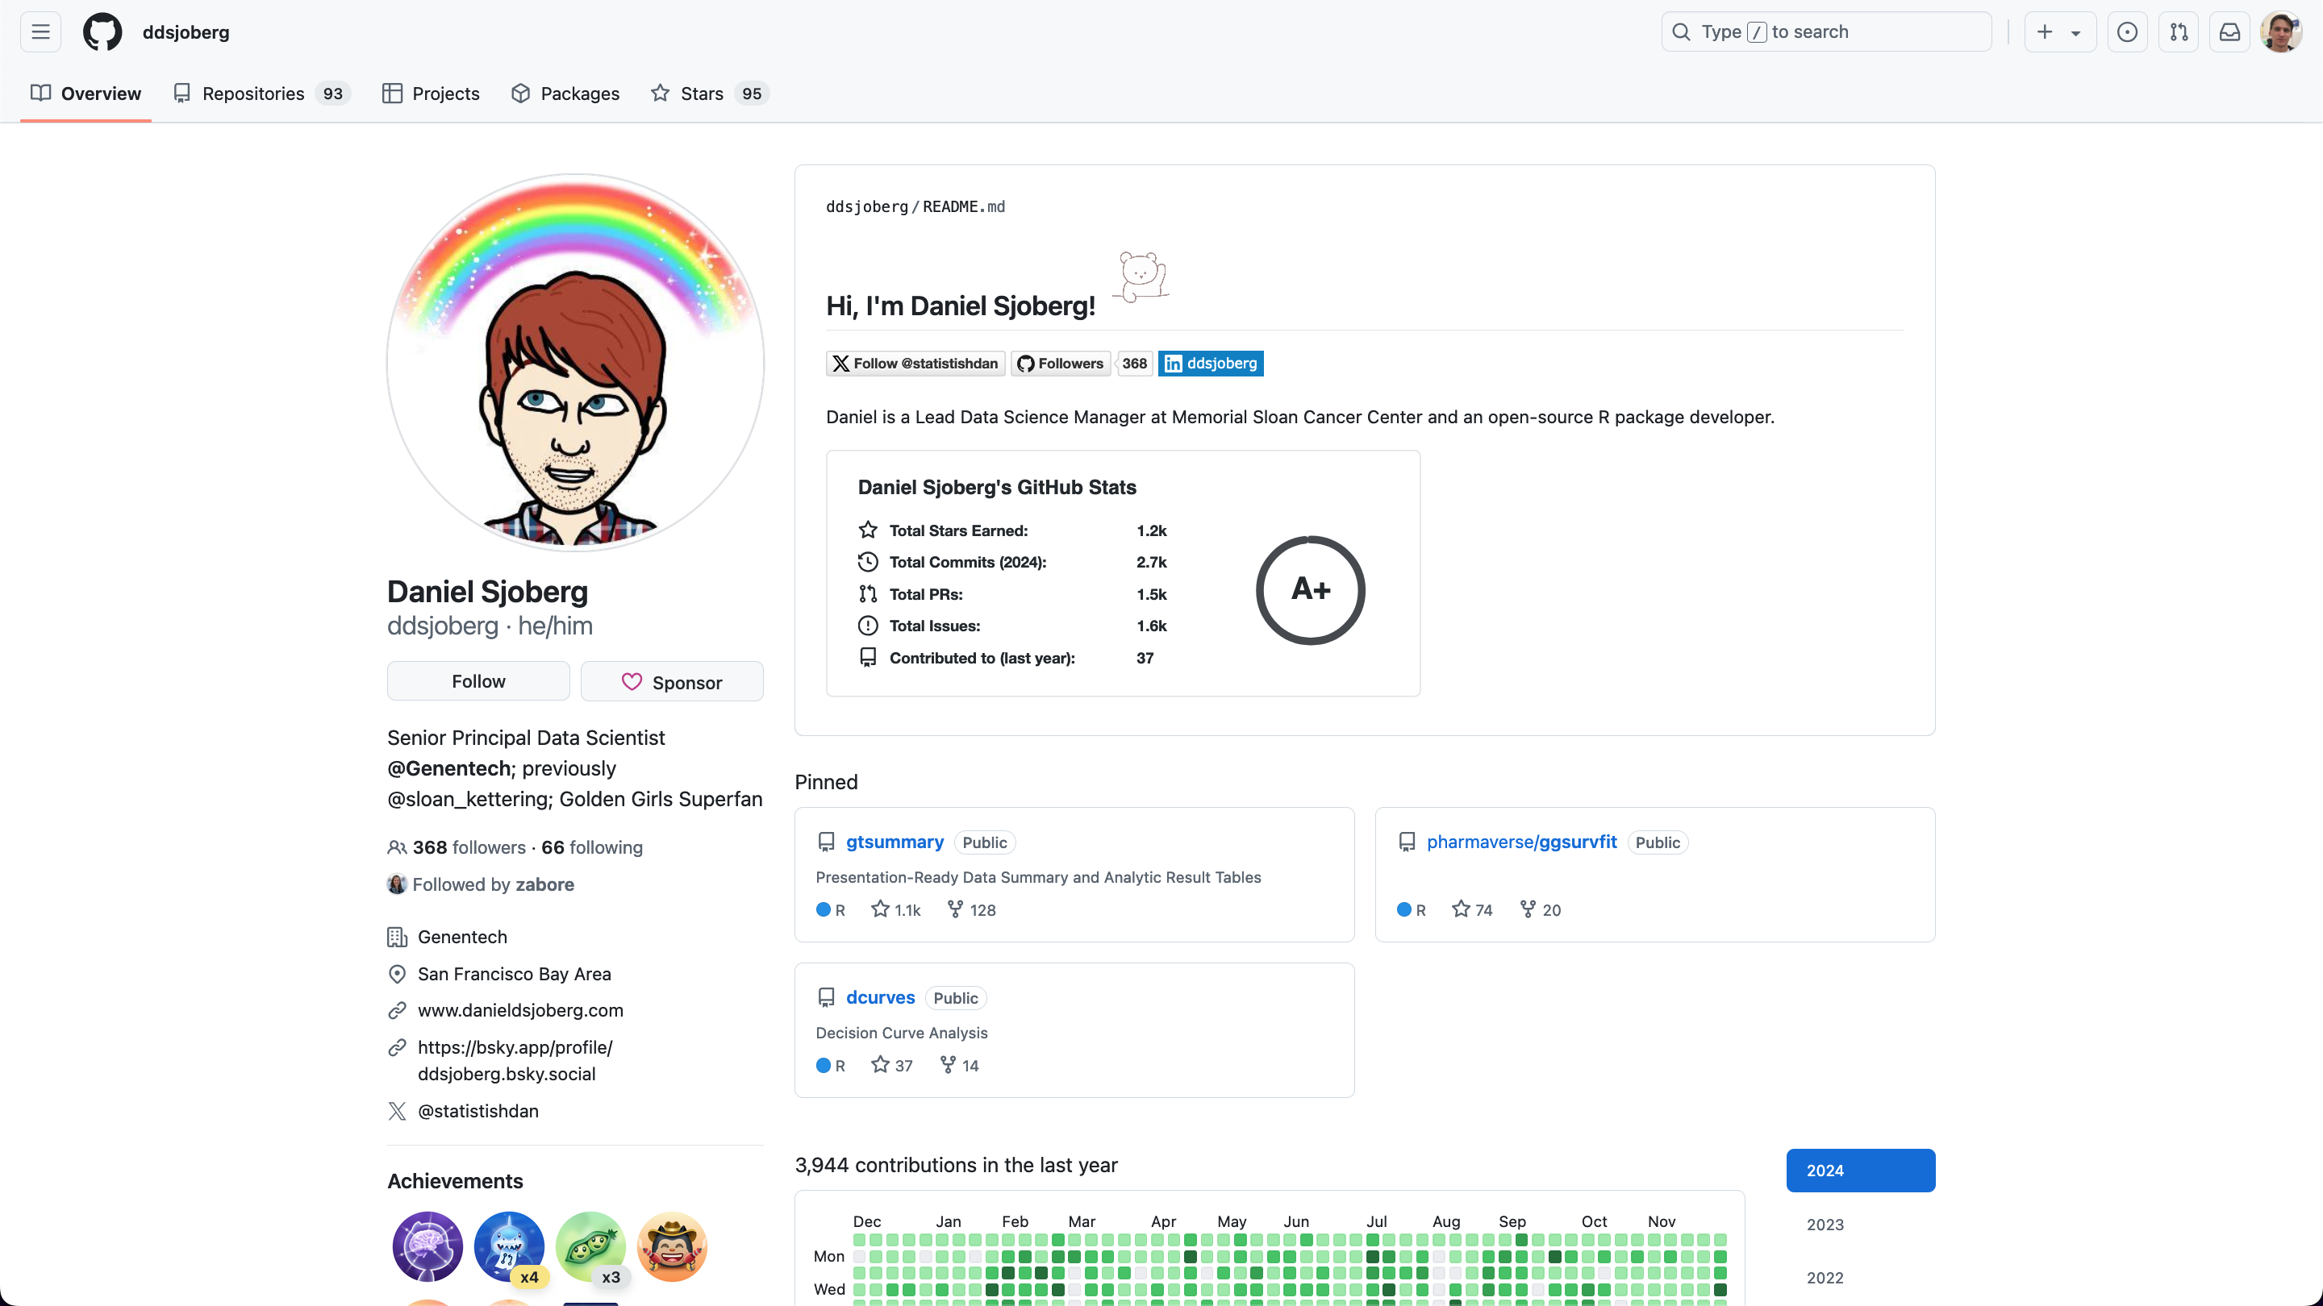
Для резюме
Notes:
Когда в резюме есть Github это грин флаг
Умеет пользоваться Git, Rmd, пакетами
Хорошо оформленный
Похвалить предыдущий курс

Slide 11
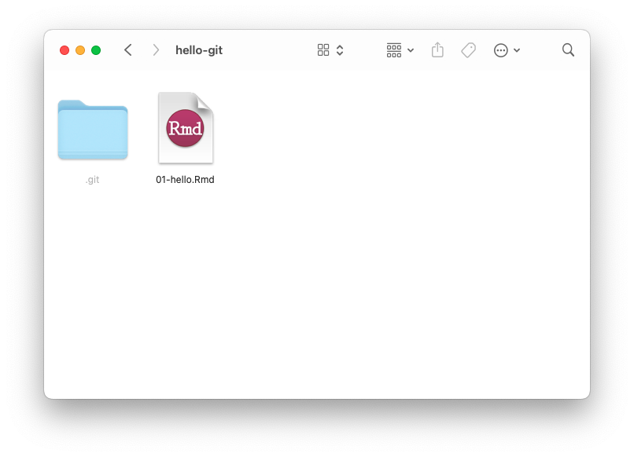
Рабочая область (Working tree)
Notes:
Я буду объяснять все на примерах
Это очень практический навык.
Вот репозиторий. В .git там хранятся версии.
рабочая область - версия загруженная в текущий момент

Slide 12
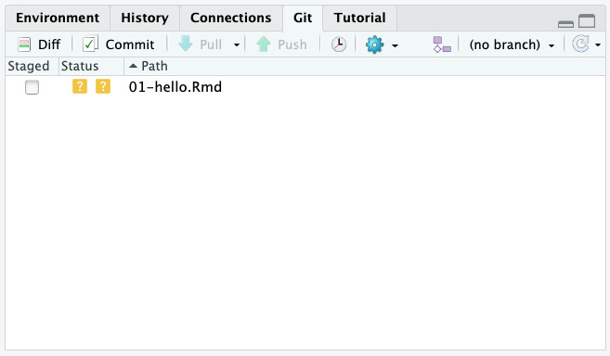
Рабочая область (Working tree)

Slide 13
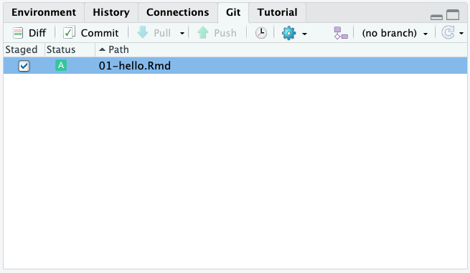
Рабочая область
Staging

Slide 14
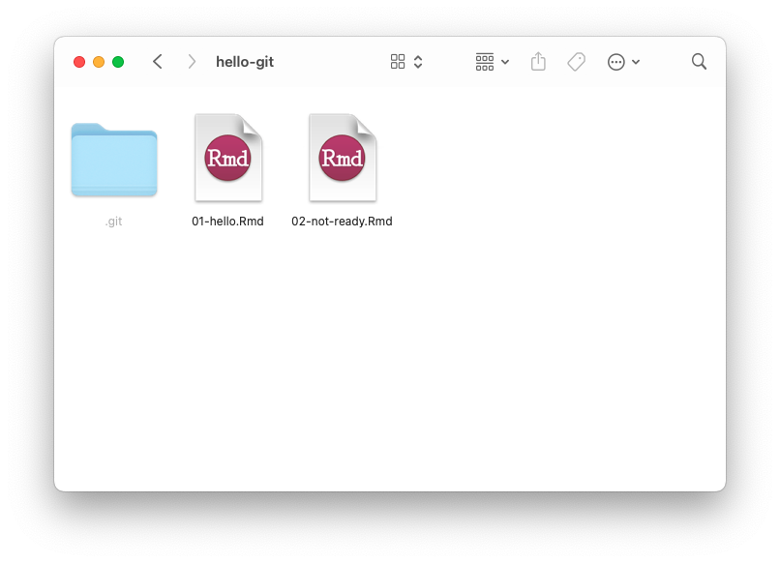
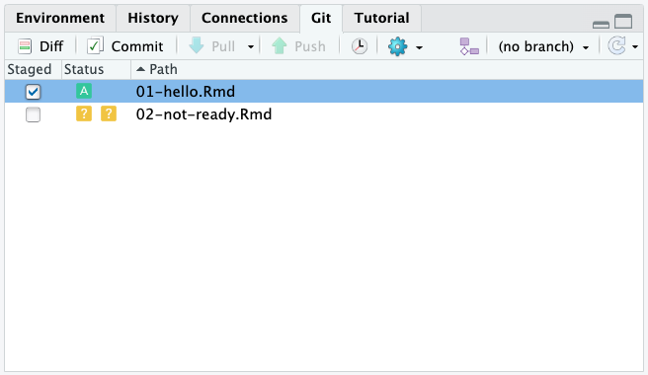
Рабочая область
Staging
Notes:
Можем какие-то файлы не добавлять в staging

Slide 15
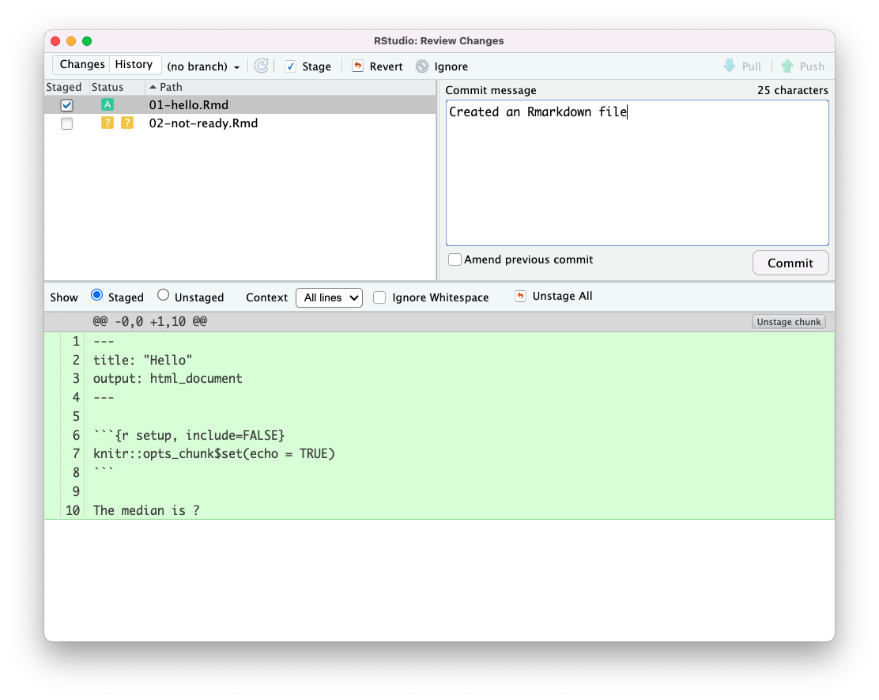
Фиксация изменений (Commit)

Slide 16
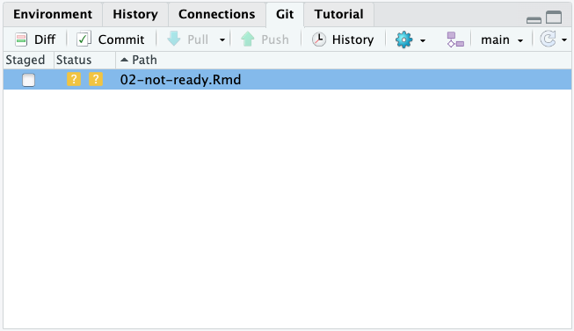
Рабочая область (Working tree)
Notes:
Можем какие-то файлы не добавлять в staging

Slide 17
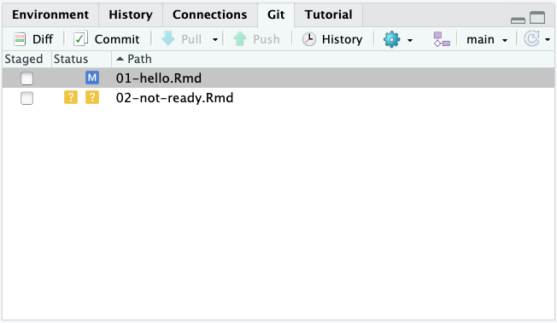
Рабочая область (Working tree)
Notes:
Можем какие-то файлы не добавлять в staging

Slide 18
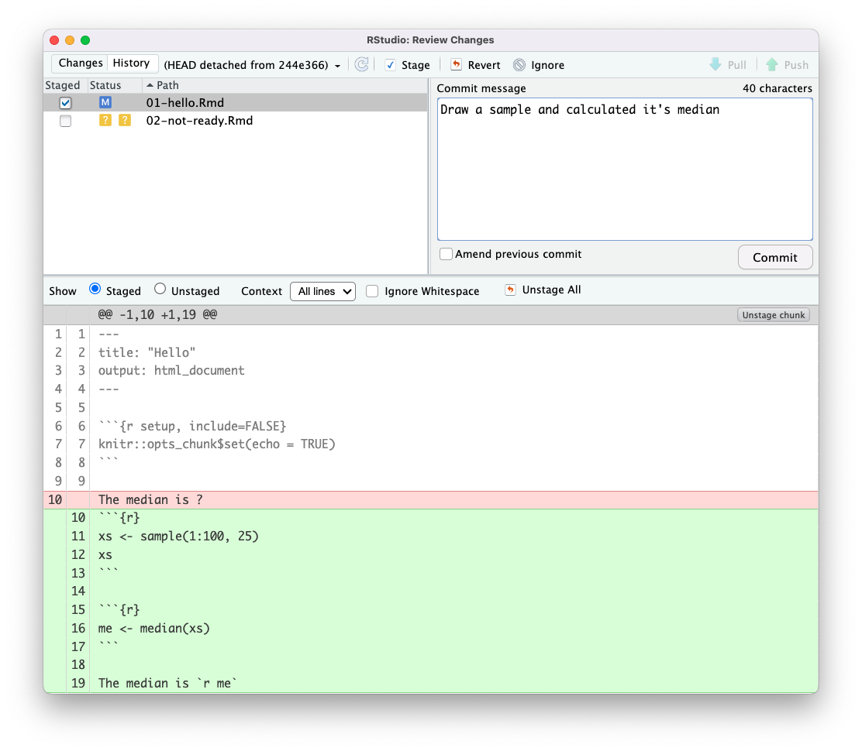
Фиксация изменений (Commit)
Notes:
Можем какие-то файлы не добавлять в staging

Slide 19
Итеративный процесс работы
Рабочая область
Staging
Commit

Slide 20
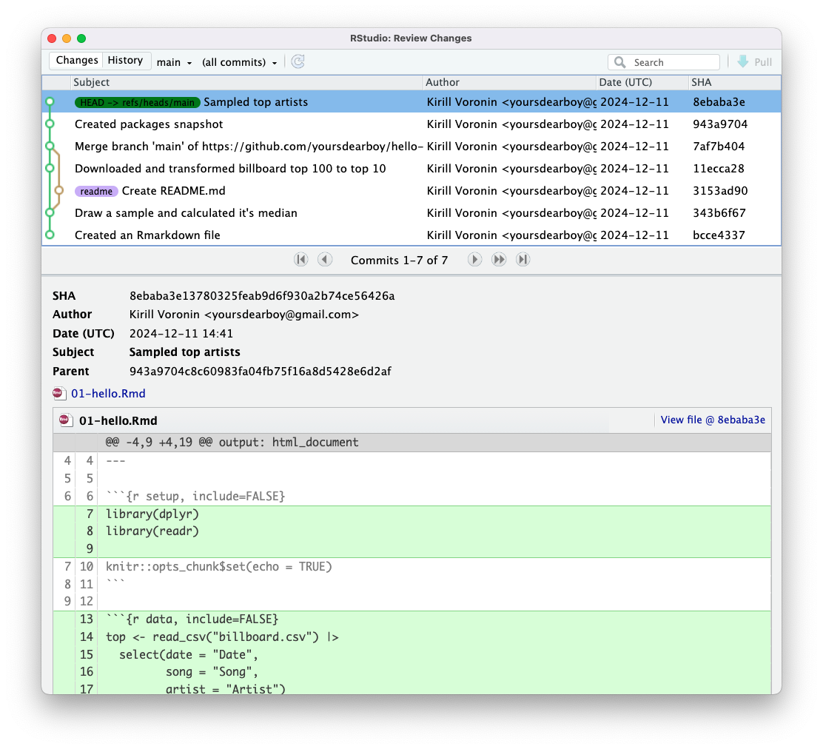
Журнал изменений (log)

Slide 21
Ветви (branch)
Финальная версия статьи 42 правки АА.docx
Финальная версия статьи 42 правки АА 09 дек.docx
Финальная версия статьи 42 КВ стат. Методы.docx
Финальная версия статьи 42 КВ графики.docx
Финальная версия статьи 42 КВ графики выживаемости последняя версия.docx

Slide 22
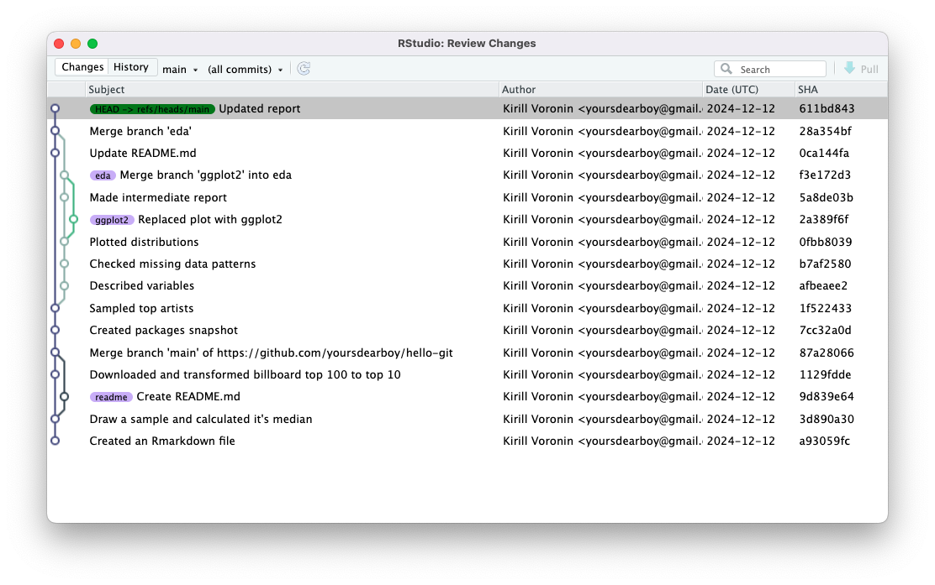
Ветви (branch)
Notes:
бранчи это не способ держать параллельно несколько версий
бранчи на задачи, не на людей

Slide 23
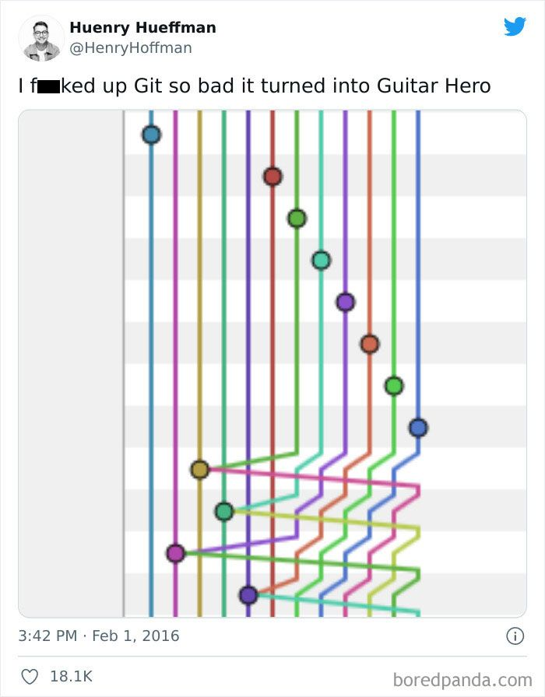
Ветви (branch)
Notes:
не забывайте их вливать обратно в основную

Slide 24
PUSH
PULL

Slide 25
Pull Request (PR)

Slide 26
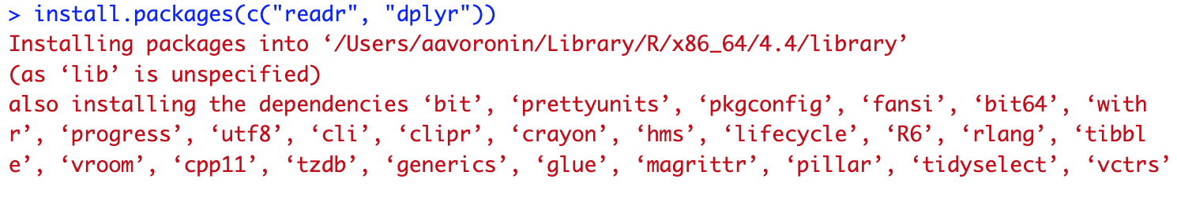
install.packages

Slide 27
install.packages
2.1.5

Slide 28
install.packages
2.1.5 → 3.0.4
Notes:
Как решить эту проблему? Локализовать установку пакетов в проект.

Slide 29
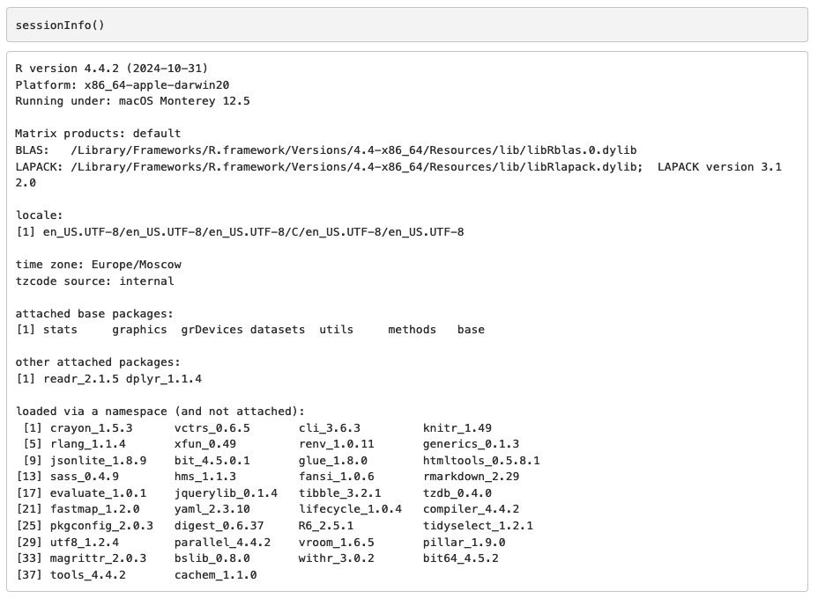
sessionInfo

Slide 30
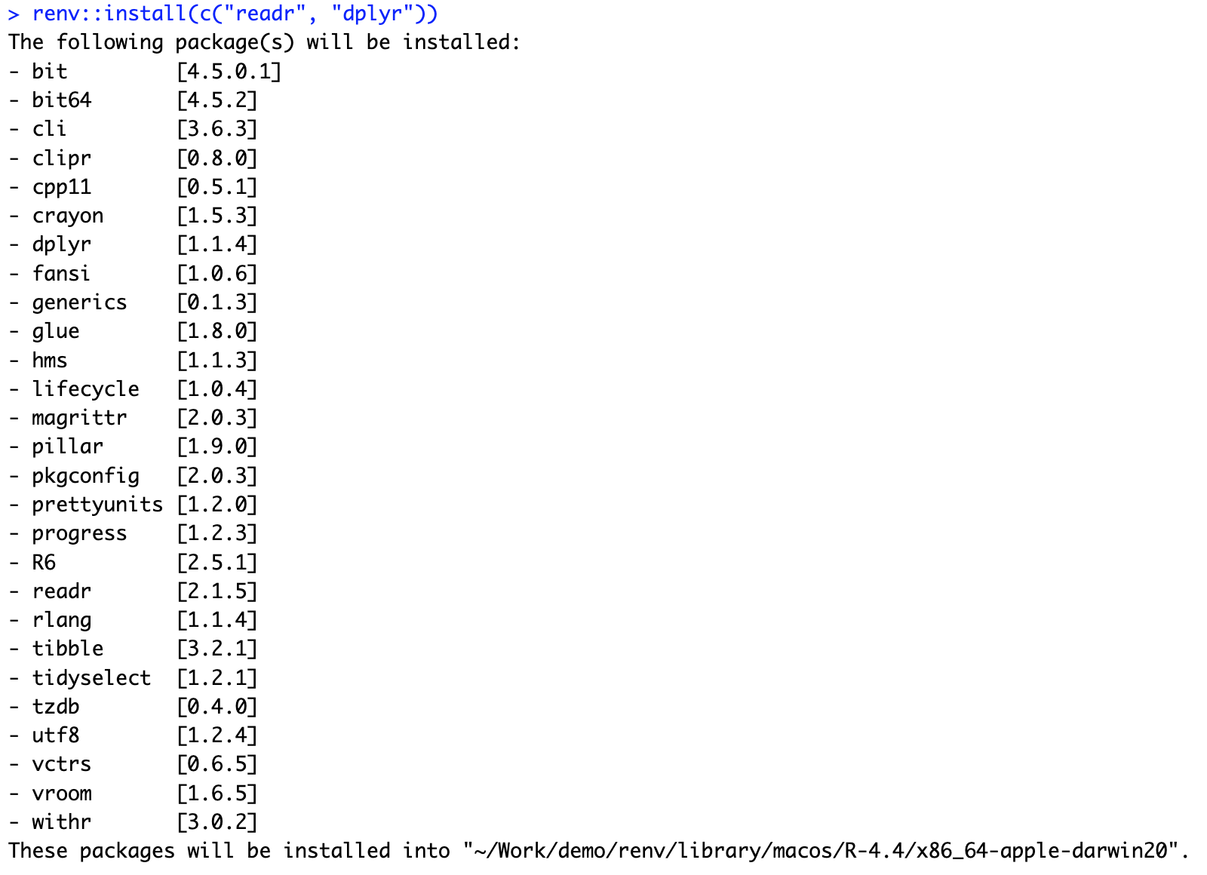
renv

Slide 31
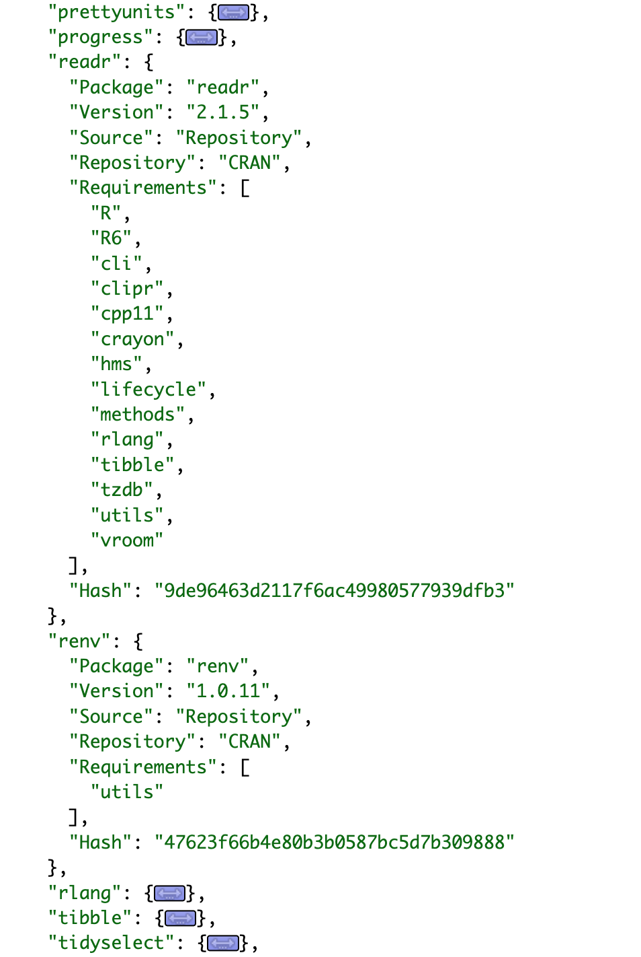
renv
renv.lock
renv::snapshot()

Slide 32
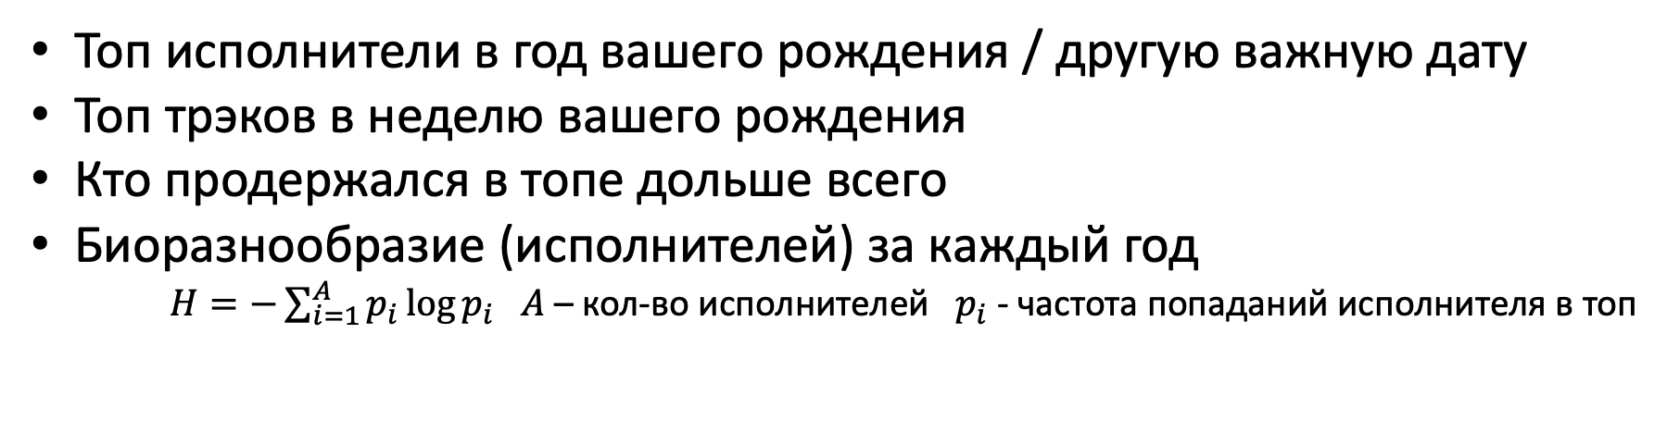
Что нужно сделать
Создать ветку
Добавить 5 исполнителей в artists.csv
Запушить, сделать PR и попросить его замержить
Что еще можно сделать
Топ исполнители в год вашего рождения / другую важную дату
Топ трэков в неделю вашего рождения
Кто продержался в топе дольше всего
Биоразнообразие (исполнителей) за каждый год
$H=−\sum_{i=1}^{A}{p_{i}\log{p_{i}}}$ $A$ – кол-во исполнителей $p_{i}$ - частота попаданий исполнителя в топ

Slide 33
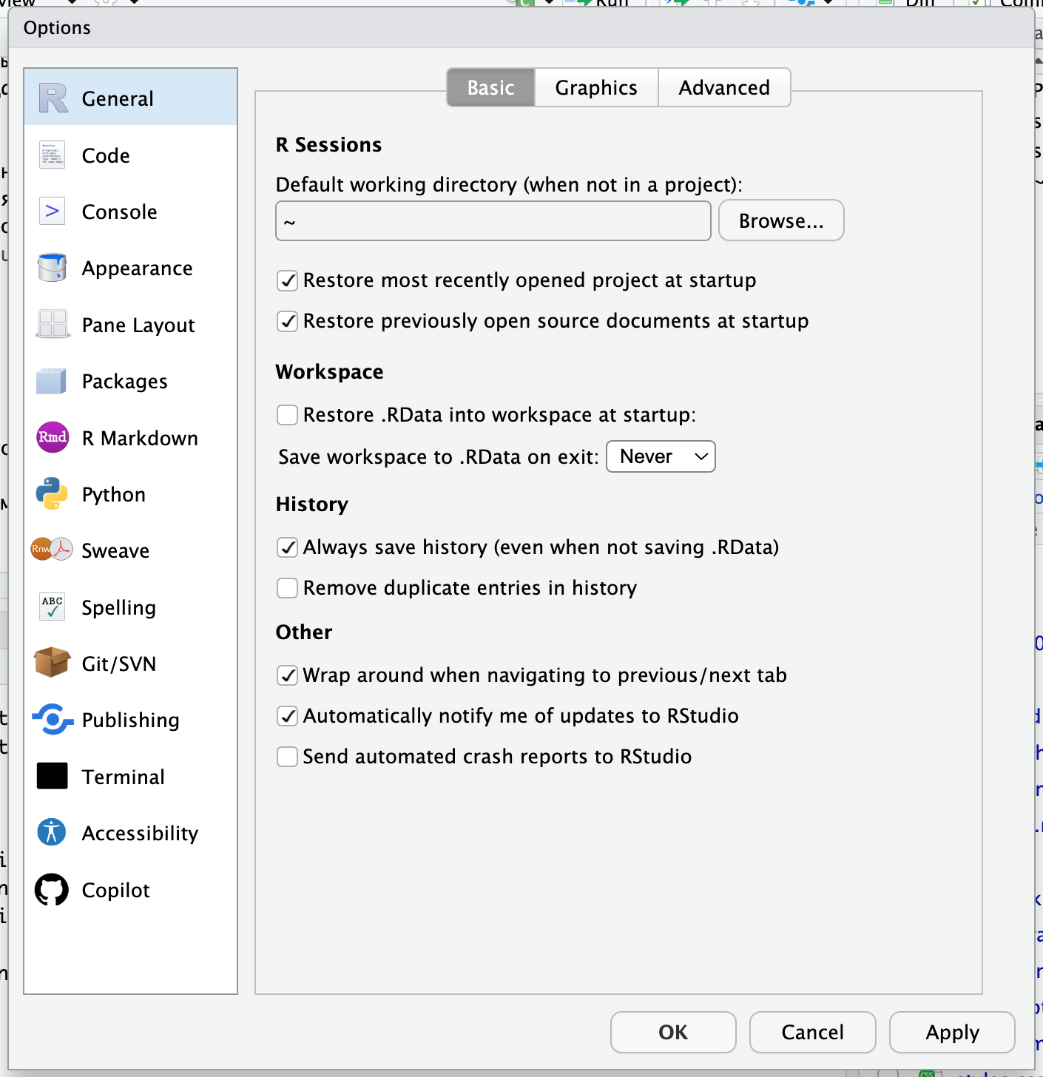
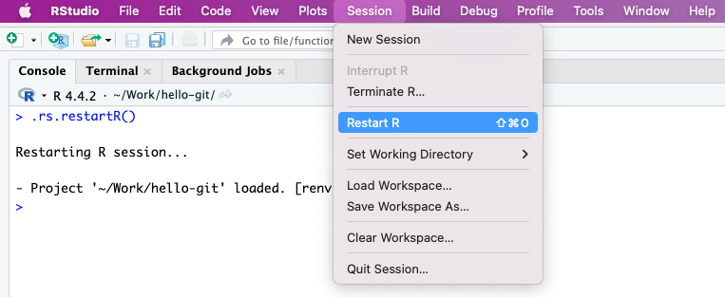
Используйте чистую сессию

Slide 34
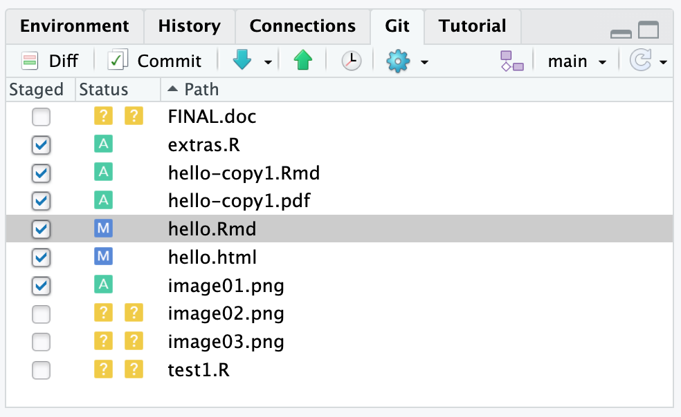

Чистая рабочая область
Это я делаю ревью коммита
из 50 файлов для одного графика

Slide 35
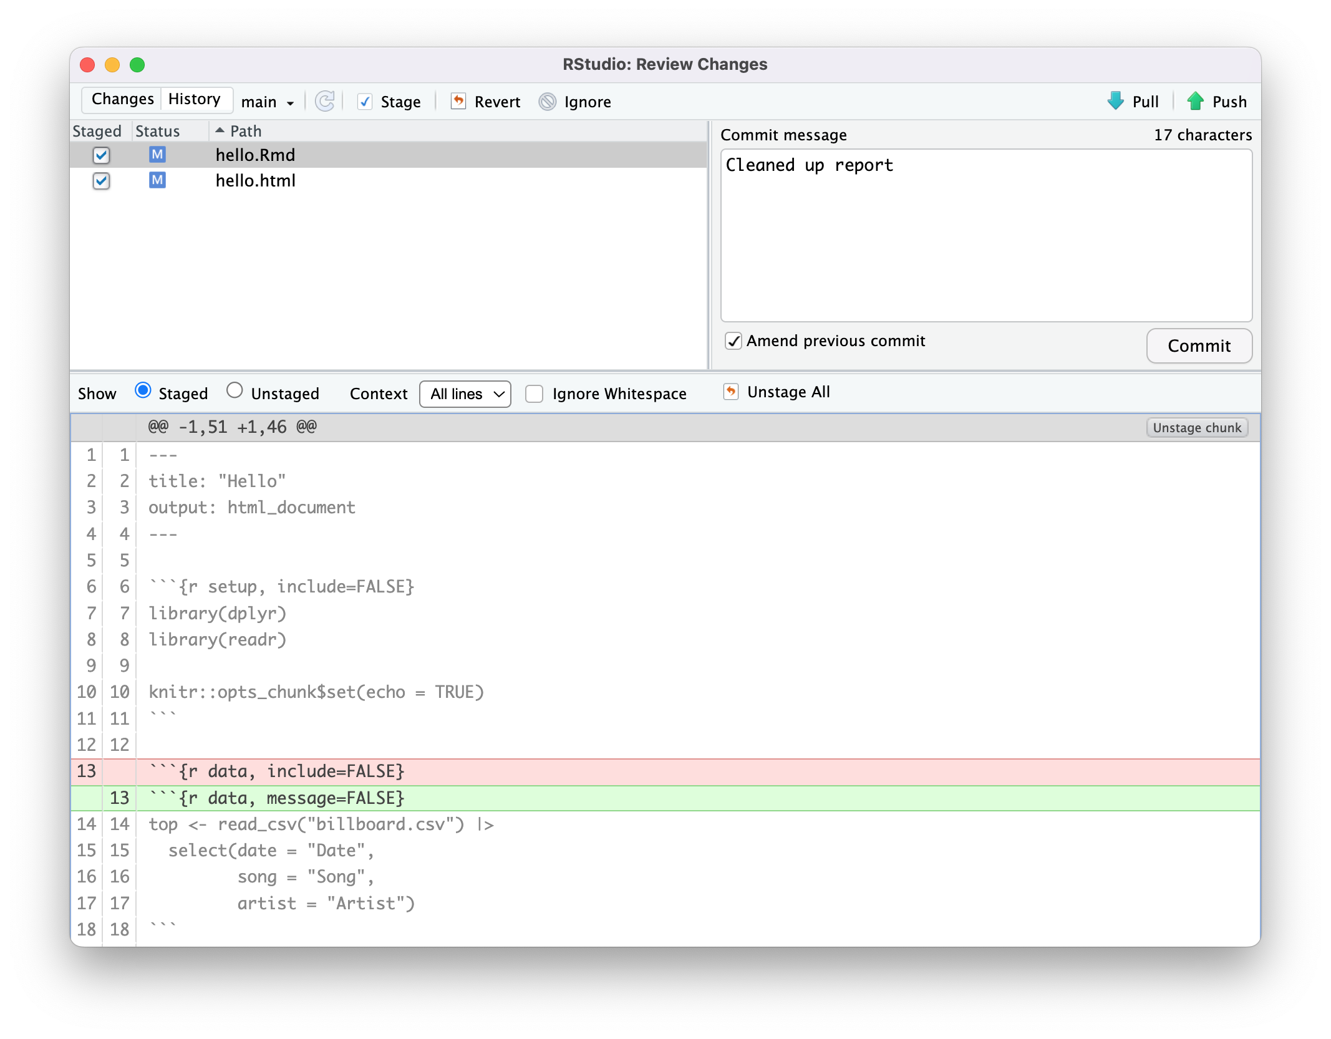
amend – редактирует последний коммит
Только последний
Только не запушенный

Slide 36
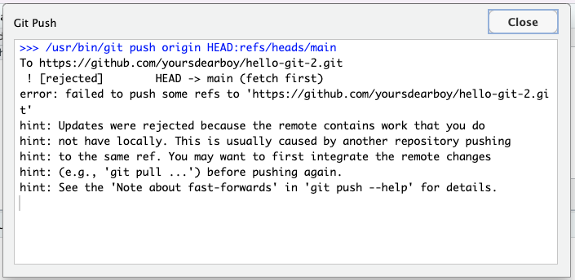
push rejection

Slide 37
merge conflict
<<<<<<< branch-a
Изменения из branch-a
=======
Изменения из main
>>>>>>> main

Slide 38
merge conflict
```{r}
library(tidyverse)
source("data.R")
```
<<<<<<< branch-a
```{r}
hist(top)
=======
```{r}
ggplot(top, aes(x)) +
geom_histogram()
>>>>>>> main
```
# ...
# ...
# ...
# ...
# ...
```{r}
<<<<<<< branch-a
plot(top)
```
=======
ggplot(top, aes(x, y)) +
geom_point()
```
>>>>>>> main

Slide 39
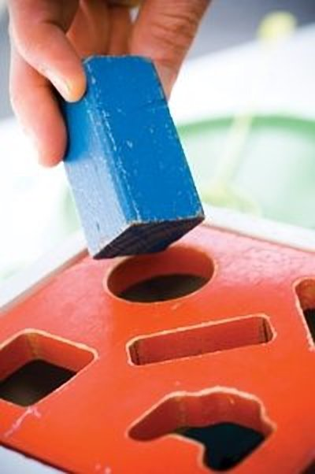
git push --force
Вы пытаетесь переписать чужие изменения.
Вы пытаетесь переписать свои изменения,
но если их уже кто-то запулил –
все сгорит 💀

Slide 40

Все сломалось
Закройте RStudio и переименуйте папку
Склонируйте репозиторий заново
Внесите изменения из старой папки
Удалите старую папку

Slide 41
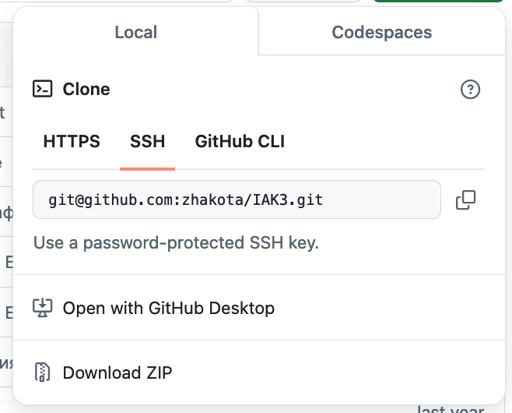
https vs ssh

Slide 42
Клиенты
git (терминал)
RStudio

Slide 43
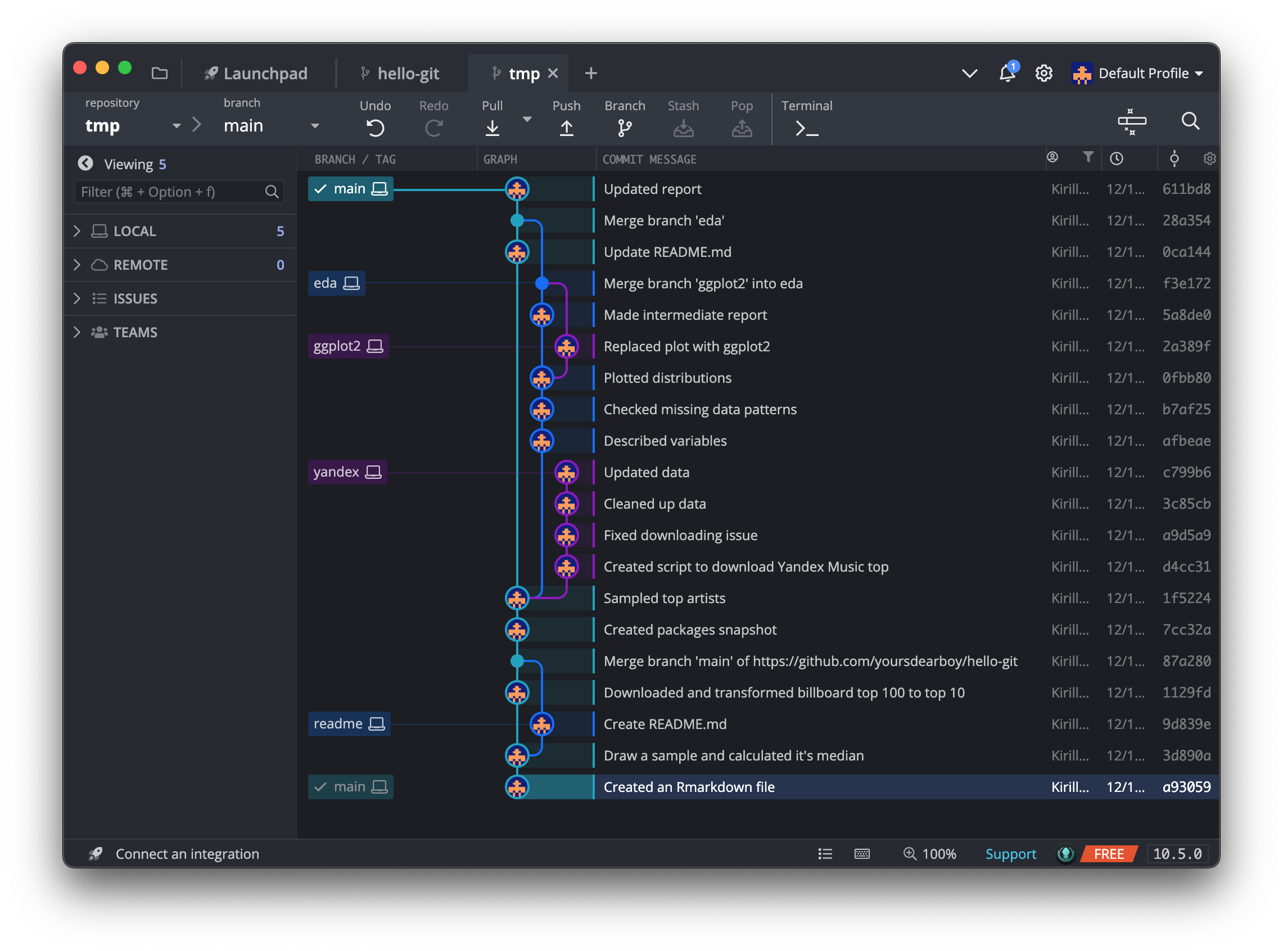
Клиенты
git (терминал)
RStudio
GitKraken

Slide 44
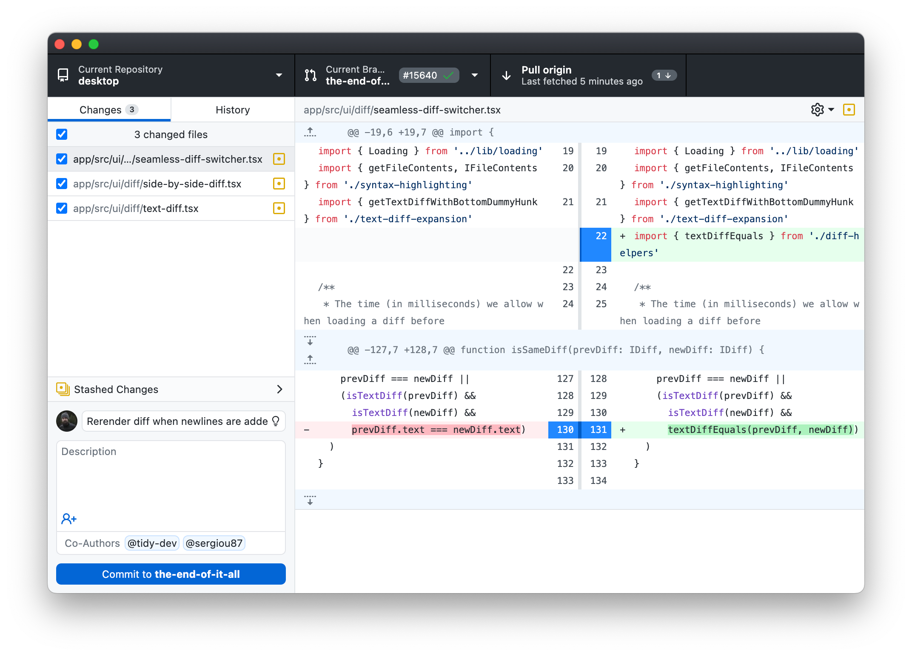
Клиенты
git (терминал)
RStudio
GitKraken
GitHub Desktop

Slide 45
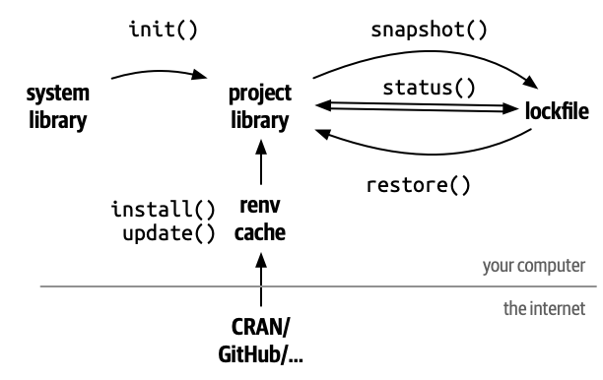
renv

Slide 46
Структура репозитория
data/surgery.csv
data.R
01-EDA.Rmd (01-EDA.html)
02-plot.Rmd (02-plot.html)
03-model.Rmd (03-model.html)
README.md

Slide 47
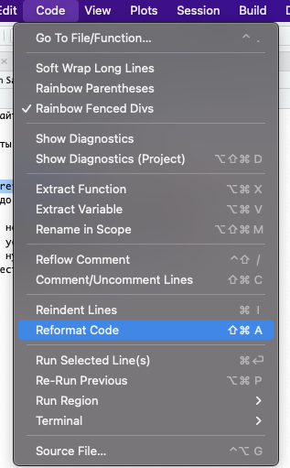
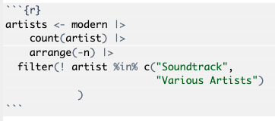
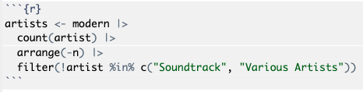
Reformat code

